Slide 1
Формирование единой системы удалённого доступа к подписным научным электронным ресурсам университета
Александр Белов
Пермский национальный исследовательский политехнический университет
Заведующий отделом информационных технологий научной библиотеки

Slide 2
Off-Campus Access
Доступ с любого устройства через Интернет
Единая и персональная аутентификация
http://blogs.library.ucla.edu/sel/2013/04/02/tuesday-tech-tip-off-campus-access-to-library-resources/

Slide 3
Удалённый доступ для пользователей ПНИПУ
Самостоятельная регистрация
Elsevier (Science Direct, Scopus)
Springer
ProQuest (ProQuest Dissertations & Theses Global)
ЭБС «Лань»
Единая система доступа ПНИПУ
Web of Science
EBSCO (Databases & Discovery Service)

Slide 4
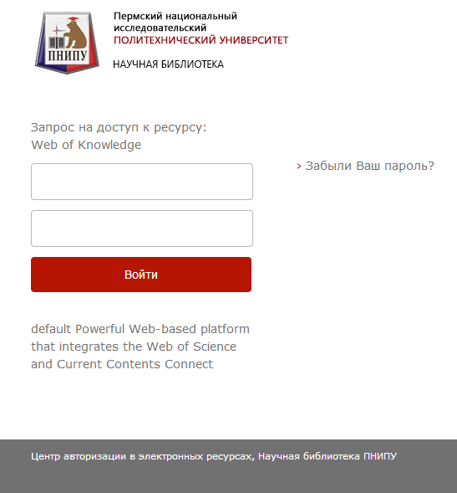
Единая система доступа
Shibboleth Identity Provider
fEDUrus – тестовая работа с 2013 года
Штрихкод и пароль для заказа через ЭК

Slide 5
Единая система доступа платформа
Microsoft Windows
Shibboleth IDP
Active Directory
АБИС «Руслан»

Slide 6
Единая система доступа первые результаты
количество новых пользователей 37
рост количества запросов Web of Science 94 % 
рост загрузок EBSCO Discovery Service 62 % 

Slide 7
ФЕдерация
Доступа к Удаленным Ресурсам Учебной Среды

Slide 8
Благодарю за внимание!
Александр Белов
Пермский национальный исследовательский политехнический университет
Заведующий отделом информационных технологий научной библиотеки
Alexander.belov.sl@pstu.ru
lib.pstu.ru

